Slide 1

Watchdog driver
Giảng Viên: Lưu An Phú

Slide 2
Agenda
Overview
Watchdog operation
Watchdog standard for Linux
Explain a watchdog driver

Slide 3
Overview
Đôi khi do lỗi xảy ra, hệ thống rơi vào trạng thái treo cứng và không thể tự thoát ra được. Lúc đó, hệ thống cần một thiết bị có thể ấn được nút reset. Và watchdog được sinh ra để làm việc đó.

Slide 4

Watchdog operation

Slide 5
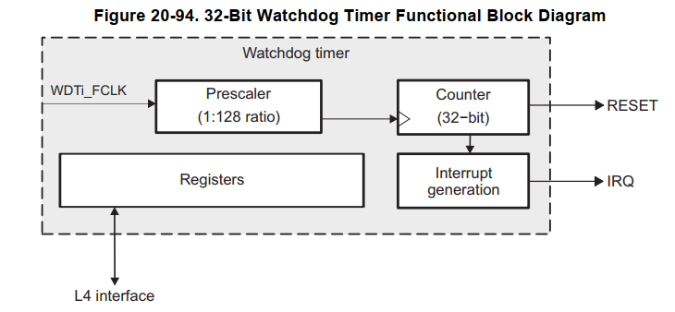
Watchdog functional diagram

Slide 6
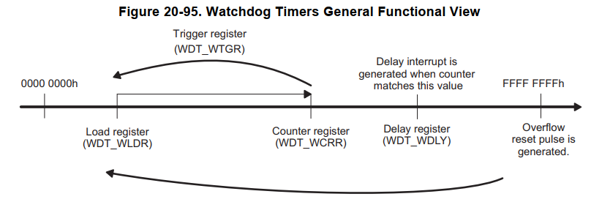
Watchdog functional diagram

Slide 7
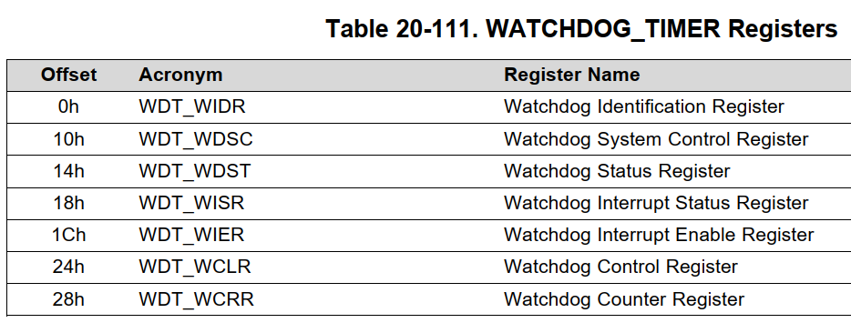
Watchdog register

Slide 8
Watchdog low level programming
Start watchdog
Disable watchdog
Init prescaler
Set value for timer load register
Enable watchdog

Slide 9
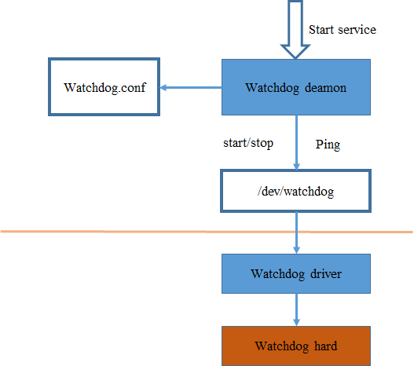
Watchdog standard for Linux
Documentation: /Documentation/watchdog

Slide 10
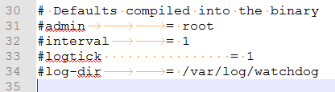
Watchdog config rules
Link tham khảo:
Linux main page
Tutorial

Slide 11
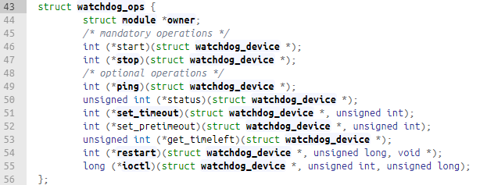
Kernel API for watchdog
struct watchdog_ops
/include/linux/watchdog.h

Slide 12
Explain a watchdog driver
Device tree
Probe function
watchdog shutdown
watchdog suspend and resume
watchdog device file operation
Start, ping, set_timeout, restart

Slide 13
Homework
Viết watchdog driver theo chuẩn Linux cho board mà bạn đang dùng
https://elixir.bootlin.com/linux/v5.1-rc4/source/Documentation/watchdog

Slide 14
Thank you

